Slide 1
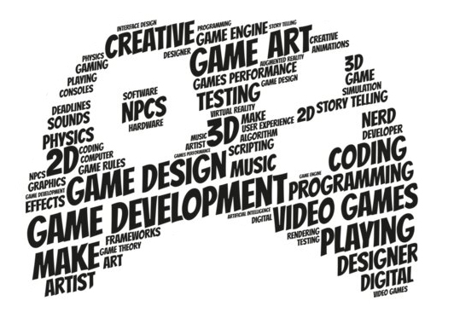
GameDev

Slide 2

Ścieżki dla GameDeveloperów
Concept artist
Prop artist
Level artist
Lighting artist
Level Design
Game Design
Game Developer
Animators

Slide 3

Game Designer
GameDesigner nie potrzebuje żadnych umiejętności związanych z samym programowaniem czy z grafiką, lecz fajnie jak je posiada. Warto mieć umiejętności obsługi jakiegoś środowiska graficznego jak np. photoshop, podstawy c# i silnika na którym pracuje się oraz OGROMNEJ wiedzy związanej z samym gameplayem, jakie mechaniki się dobrze łączą, jak przyciągnąć osoby do gry. Game designer projektuje i czuwa nad produkcją gry oraz spaja wszystkie osoby tak, aby powstała dobra gra.

Slide 4

Grafik 3D
Kim jest grafik 3D ? Jak sama nazwa mówi, zajmuje się wszystkim związanym z grafiką 3D, od modelowania, przez animacje do samego renderu. Głównym zadaniem lecz jest samo robienie modeli. Graficy muszą znać podstawy anatomii aby zbudować podstawowe humanoidalne czy też nie stworzenia, czy wiedzę architektoniczną do budowania modeli budynków.
Grafik 3D musi być kreatywny, komunikatywny oraz mieć wiedzę na temat środowisk graficznych, takich jak: Maya, Blender oraz samego silnika, czyli: unity, unreal czy godot.

Slide 5

Grafik 2D
Kim jest grafik 2D ? Jak sama nazwa mówi, zajmuje się wszystkim związanym z grafiką 2D,czyli tworzeniem rysunków do m.in. menu, ustawień i innych paneli. Muszą tworzyć tekstury na modele 3d, potrzebni są także do marketingu. Muszą być komunikatywni, porozumiewać się z game designerem. Muszą mieć wiedzę związaną z środowiskami graficznymi takimi jak: photoshop, krita itp.

Slide 6

Game Developer
Kim jest game developer ? Game developer musi mieć wiedzę programistyczną. Powinien znać środowiska programistyczne (najczęściej visual studio) oraz silnik taki jak np.: Unity, Unreal czy Godot. Są siłą napędową w tworzeniu każdej gry. Muszą się kontaktować z game designerem, a jeżeli istnieje to z head programmerem. Bardzo ważne w pracy Game Developera jest umiejętne korzystanie z git-a oraz tworzenie z optymalizowanych i uniwersalnych skryptów.

Slide 7
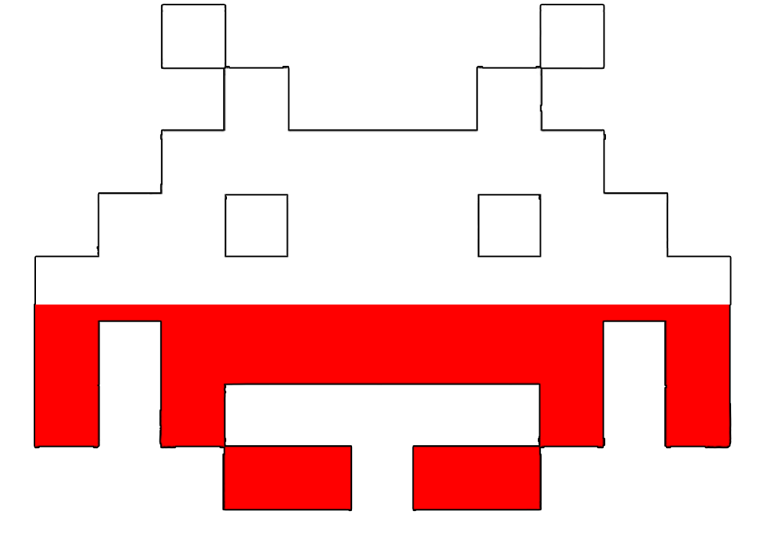
Najpopularniejsze polskie studia GameDev-owe
CD Project Red (Wiedźmin, Cyberpunk)
11Bit studios (this war of mine, frostpunk)
Techland (Dying light)
People can fly (Gears of war, Bulletstorm)
CI Games (Sniper ghost warrior)

Slide 8

Najpopularniejsze zagraniczne studia GameDev-owe
Nintendo (pokemon, mario)
Rockstar games (gta, red dead redemption)
Electronic Arts (BattleField, fifa)
Ubisoft (Assassin's creed, Far Cry)
Valve Corporation (Half-Life, Counter-strike)

Slide 9

Dziękujemy za uwagę

